Slide 1
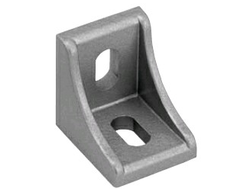
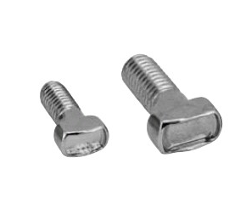
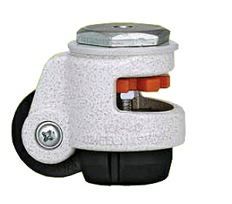
모서리 가로세로 3.1cm 절단
DNF 3030
81cm 4EA
DNF 3030
50cm 8EA
DNF 3030
43cm 8EA
56cm × 49cm
5T 합판 1EA
56cm × 49cm
5T 합판 3EA
AL Bracket-DCBK3025
40EA
T-Bolt/Nut
80EA
WI-40S
4EA

Slide 2
50cm
43cm
81cm
<정면>
<측면>

Slide 3
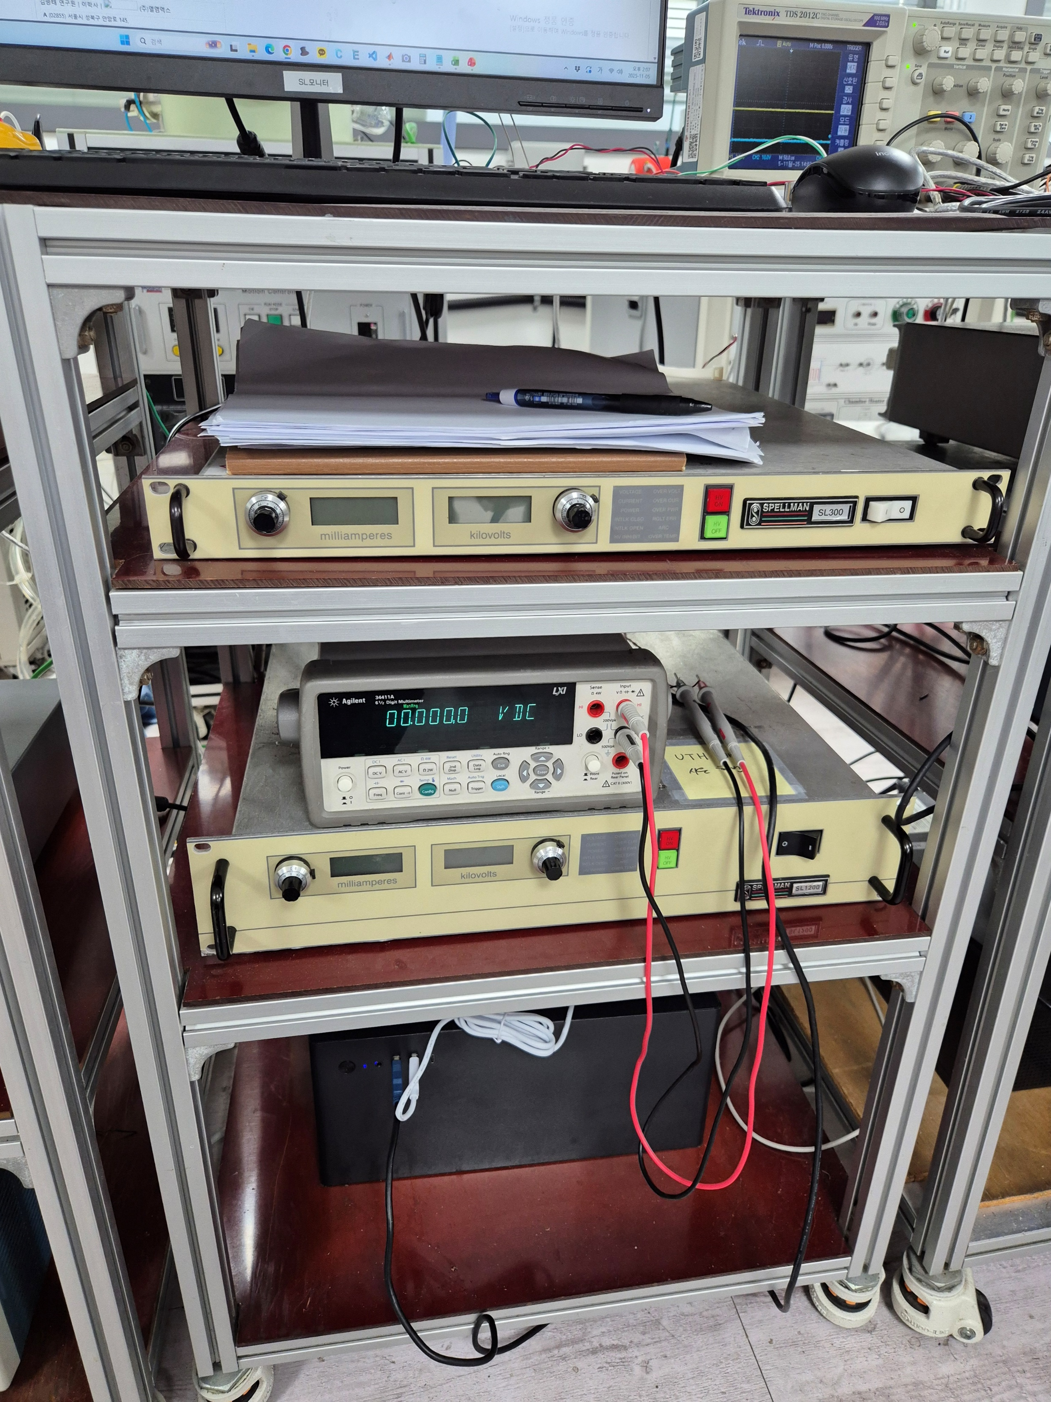
적용 예시 사진

